Slide 1
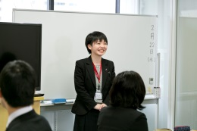
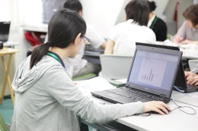
当事者・支援者向け 障がい者就労移行支援事業所体験説明会
2019年度
オープン
トレーニング
JR｢博多駅｣より
徒歩1分！
西鉄｢福岡(天神)駅｣より
徒歩5分！
８
９
/21
/25
水
水
13：15 ～ 15：30
13：15 ～ 15：30
（受付 13：00～）
（受付 13：00～）
会 場
会 場
チャレンジド・アソウ
博多事業所
チャレンジド・アソウ
福岡本社
オープントレーニングとは？
当日のながれ
一般企業への就職を目指す障がい者の方や、就労移行支援について知りたい方を対象としたサービス紹介・体験イベントです。保護者や支援者も歓迎します。
どうぞお気軽にご参加ください！
サービス紹介
① ご利用サービス案内
② 福祉サービスについて
お問合わせ
トレーニング体験
① コミュニケーション
② パソコン
TEL
092-752-0500
092-711-1750
FAX
個別相談
（希望者のみ）
お申し込みの詳細はチラシの裏面をご覧ください

Slide 2
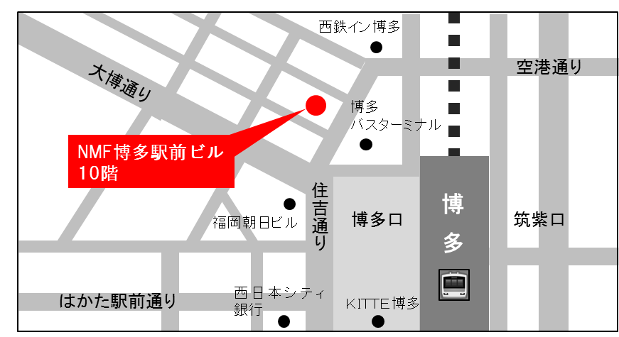
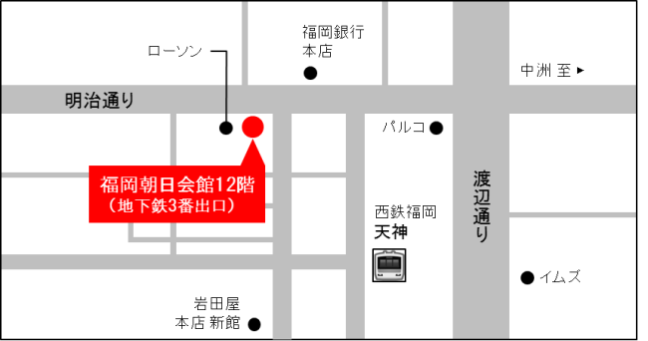
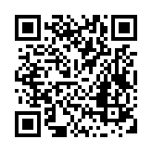
お申込み書
下記にご記入の上、このままFAX送信をお願いいたします。
代表者ご氏名
支援者・ご家族・ ご友人のご氏名
ご住所 | 〒 －
ご連絡先 | TEL: 携帯TEL: FAX:
参加希望日 | □8/21（水）博多事業所開催分 □9/25（水）福岡本社開催分
メールにてお申込みされる方
FAX
092-711-1750
下記項目を記載の上、右記Ｅメールアドレスまでご連絡ください。
①代表者ご氏名 ②同席する支援者・ご家族・ご友人の氏名
③ご住所 ④ご連絡先（ＴＥＬ・携帯ＴＥＬ・ＦＡＸいずれか）
⑤参加希望日
E-Mail
challenged-aso@ahc-net.co.jp
会場のごあんない
【個人情報の取り扱いについて】
■ご記入いただいた個人情報は、本説明会に関するご案
内と当社の各種商品・サービスのご案内のために利用し、
法令の定める場合を除き、ご本人様の同意を得ることなく
他の利用及び提供することはありません。
■個人情報の取扱いを委託する場合は、当社の厳正な管
理の下で行います。
■個人情報について、利用目的の通知、開示等・訂正等・
利用停止等のご希望やその他のお問い合わせについて
は、下記までお問合せください。
■個人情報の提供は任意によるものですが、必須項目に
ご記入いただけない場合には、当社からのサービスをご
利用頂けない場合等があることをご了承ください。
8/21開催分 チャレンジド・アソウ博多事業所
〒812-0011
福岡市博多区博多駅前1-15-20 NMF博多駅前ビル10階
☎ 092-477-3677
上記内容に同意される場合は
下記□にチェックしてください。
□個人情報の取扱に同意します。
9/25開催分 チャレンジド・アソウ福岡本社
〒810-0001
福岡市中央区天神2-8-41 福岡朝日会館12階
株式会社チャレンジド・アソウ 福岡本社 副部長
【個人情報の取扱いについてのお問合わせ】
アソウ・ヒューマニーセンターグループ苦情・相談窓口
TEL:092-711-1626 E-Mail: privacy@ahc-net.co.jp
☎ 092-752-0500
http://challenged.ahc-net.co.jp
チャレンジド・アソウ
検 索

